Slide 1
כלכלת ישראל
חומר עזר 1
מב"ל 2018
ד"ר יניב ריינגוורץ

Slide 2
תוכן עניינים
מבוא והיסטוריה
מאקרו-כלכלה: תוצר, צמיחה וסחר
מדיניות מוניטרית, שער חליפין והעשור האבוד
כלכלה ציבורית ותקציב המדינה
שוק העבודה
שוק ההון
אי שוויון
יוקר מחייה
כלכלת ביטחון ובטחון כלכלי
כלכלת ישראל היום ואתגרים לעתיד

Slide 3
תוכן עניינים
מבוא והיסטוריה
מאקרו: תוצר צמיחה וסחר
מדיניות מוניטרית, שער חליפין והעשור האבוד
כלכלה ציבורית ותקציב המדינה
שוק העבודה
שוק ההון
אי שוויון
יוקר מחייה
כלכלת ביטחון ובטחון כלכלי
כלכלת ישראל היום ואתגרים לעתיד

Slide 4
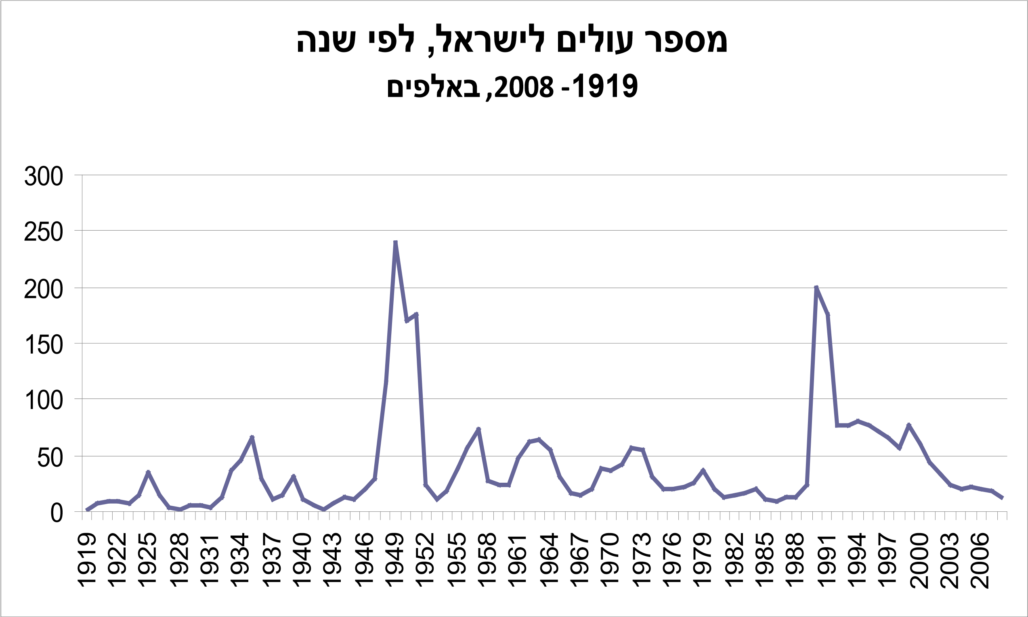
מקור: זעירא 2018

Slide 5
מקור: למ"ס (70 לישראל)

Slide 6
תוצר לנפש, באלפי ש"ח (מחירי 2005)

Slide 7
מקור: זעירא 2018
לוג תוצר לנפש

Slide 8
מקור: זעירא 2018
תוצר ישראלי לנפש כאחוז מתוצר ארה"ב לנפש

Slide 9
מקור: למ"ס (70 לישראל)

Slide 10
מקור: שנתון 2017, למ"ס

Slide 11
מקור: זעירא 2018
הרכב ענפי

Slide 12
מקור: שנתון 2017, למ"ס

Slide 13
מקור: שנתון 2017, למ"ס

Slide 14
מקור: שנתון 2017, למ"ס

Slide 15
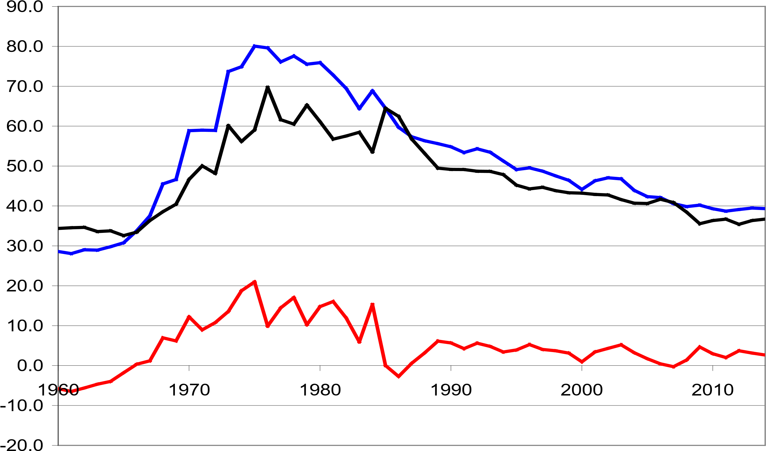
מקור: זעירא 2018
המגזר הציבורי, אחוזי תוצר
כחול:הוצאות, שחור: הכנסות, אדום: גרעון

Slide 16
מקור: זעירא 2018
גירעון בחשבון השוטף באחוזי תוצר

Slide 17
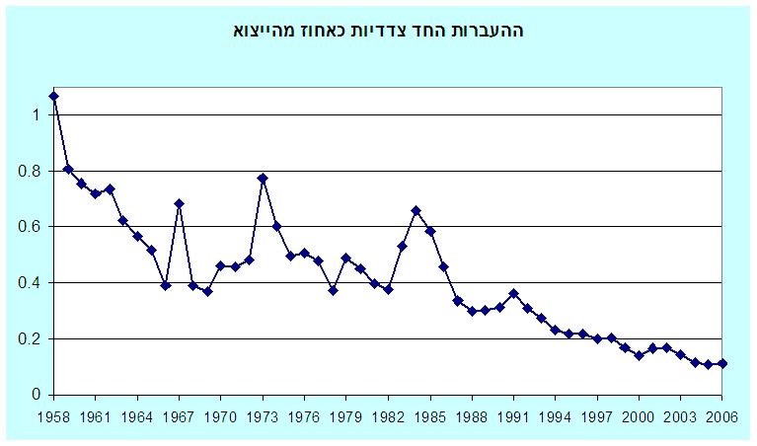
סיוע בינלאומי כאחוז מהייצוא
מקור: עיבודי המרצה

Slide 18
מקור: זעירא 2018
חוב ציבורי חיצוני נטו

Slide 19
מקור: זעירא 2018
שיעור האינפלציה השנתי

Slide 20
מחכים למשיח, שלום חנוך
דצמבר המר
זעקו כותרות בעיתון
ושר האוצר נתן במבט ראיון
הציבור מטומטם
ולכן הציבור משלם
מה שבא בקלות
באותה הקלות יעלם
האזרח הקטן
נאלץ לשלם בגדול
ואותי מעניינת
ירדנה יותר מהכל
הולך למילואים
וסופר את הכסף שאין.
ומשיח לא בא
משיח גם לא מטלפן...
כן, כן משיח גם לא מטלפן.
תאונה למי
שואל ארציאלי הבן
תאונה למדינה
עונה השוטר המסכן
הבורסה נפלה
אנשים קופצים מהגג
גם משיח קפץ
והודיעו שהוא נהרג
הכל אבוד
בוכה עזרא דהן הקבלן
משיח בשמיים
ואנחנו בלי הכסף כאן
וירדנה היפה ממלמלת
זה לא יתכן.
משיח לא יבוא
משיח גם לא יטלפן...
פעמון הכניסה
מנסר את אוושת המזגן
מקפיץ את ירוחם לדלת
חותך בעשן
ארציאלי הבן
מסתכל על אביו מהצד
ובפתח מתגלה
שוטר עם הכובע ביד
ויהודה אומר
משהו בטח קרה
אומר לו ירוחם
סתם לא שולחים משטרה
אומר השוטר הייתה תאונה.
ולכן משיח לא בא
משיח גם לא מטלפן...
שתיקה כללית
חמישה אנשים מתוחים
הדלת נפתחת
וירדנה כולה חיוכים
השחור ליהודה
התה לארציאלי הבן
ירדנה יוצאת
עזרא לא מפסיק לעשן
הנה כי כן מתחלפת
שעה בשעה
זקן ארציאלי יודע
שהוא לא טעה
נוטף זיעה ומרעים
בקולו על הבן.
משיח לא בא
משיח גם לא מטלפן...
יושבים שעות
מחכים שמשיח יבוא
משיח איש מפתח
ידו בכל ויד כל בו
ענן סמיך
וירוחם ממצמץ בשפתיו
יהודה מסתכל בשעון
ומפלבל בעיניו
משרד בצפון
ארציאלי בע"מ יועץ
אחר הצהריים
ובחוץ העולם מתרוצץ
לוחץ זמזם עונה
תביאי לנו קפה.
משיח לא בא
משיח גם לא מטלפן...
השיר נכתב בעקבות קריסת הבורסה ב-1983. האלבום יצא ב-1985.
פרשנות נוספת:
https://tarbut.cet.ac.il/ShowItem.aspx?ItemID=39891daf-732b-4559-8b80-d30e5e21f763&lang=HEB

Slide 21
מקור: זעירא 2018
מדד ג'יני

Slide 22
מקור: זעירא 2018
שיעור העוני בישראל

Slide 23
תוכן עניינים
מבוא והיסטוריה
מאקרו: תוצר צמיחה וסחר
מדיניות מוניטרית, שער חליפין והעשור האבוד
כלכלה ציבורית ותקציב המדינה
שוק העבודה
שוק ההון
אי שוויון
יוקר מחייה
כלכלת ביטחון ובטחון כלכלי
כלכלת ישראל היום ואתגרים לעתיד

Slide 24
תוצר לנפש באזורי העולם: 1000 - 2001

Slide 25
מקור: זעירא 2018
שיעורי צמיחת התוצר

Slide 26
מקור: זעירא 2018
המיתון של 1952-53

Slide 27
מקור: זעירא 2018
המיתון של 1966-67

Slide 28
מקור: זעירא 2018
מיתון 1989

Slide 29
מקור: זעירא 2018
המיתון של 1997-99?

Slide 30
מקור: זעירא 2018
המיתון של 2001-03

Slide 31
מקור: זעירא 2018
המיתון של 2009

Slide 32
מקור: זעירא 2018
עודף הייבוא (על הייצוא) באחוזי תוצר

Slide 33
מקור: למ"ס (70 לישראל)

Slide 34
מקור: זעירא 2018
הרכב הייצוא לפי ארצות יעד

Slide 35
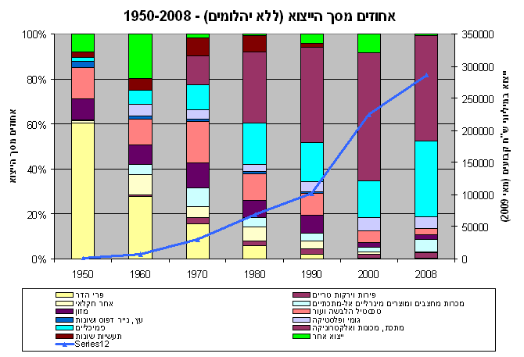
ייצוא (מחירי 2009)

Slide 36
מקור: שנתון 2017, למ"ס

Slide 37
מקור: זעירא 2018
הרכב הייבוא לפי ארצות מוצא

Slide 38
מקור: זעירא 2018
שיעור הייבוא והמחיר היחסי

Slide 39
מקור: זעירא 2018
גירעון בחשבון השוטף באחוזי תוצר

Slide 40
מקור: שנתון 2017, למ"ס

Slide 41
מקור: זעירא 2018
חוב ציבורי חיצוני נטו

Slide 42
תוכן עניינים
מבוא והיסטוריה
מאקרו: תוצר צמיחה וסחר
מדיניות מוניטרית, שער חליפין והעשור האבוד
כלכלה ציבורית ותקציב המדינה
שוק העבודה
שוק ההון
אי שוויון
יוקר מחייה
כלכלת ביטחון ובטחון כלכלי
כלכלת ישראל היום ואתגרים לעתיד

Slide 43
מקור: זעירא 2018
אינפלציה, באחוזים

Slide 44
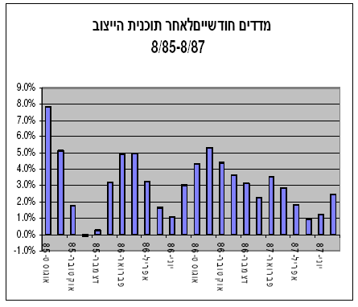
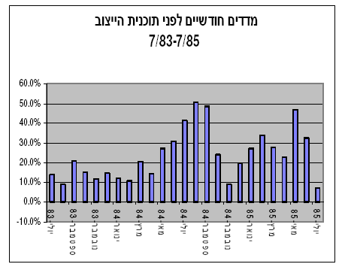
שיעורי אינפלציה חודשיים

Slide 45
מקור: זעירא 2018
תוצאות תכנית הייצוב

Slide 46
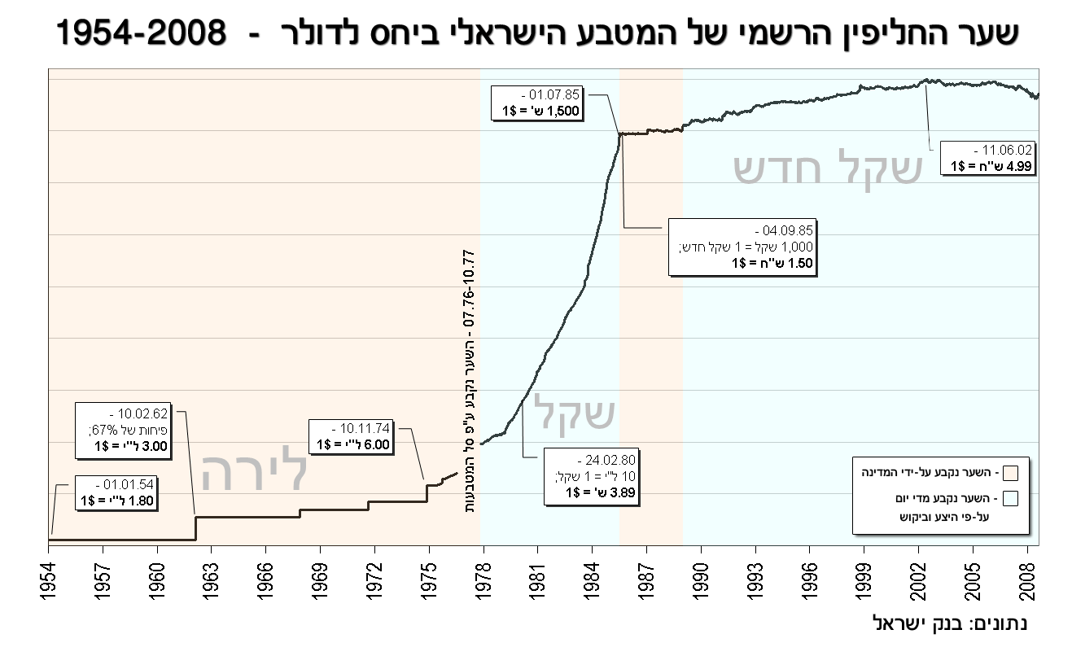

Slide 47
מקור: דוח בנק ישראל 2017

Slide 48
מקור: דוח בנק ישראל 2017

Slide 49
מקור: דוח בנק ישראל 2017

Slide 50
מקור: דוח בנק ישראל 2017

Slide 51
מקור: בנק ישראל, 2018
ריבית בנק ישראל

Slide 52
מקור: דוח בנק ישראל 2017

Slide 53
מקור: דוח בנק ישראל 2017

Slide 54
מקור: דוח בנק ישראל 2017

Slide 55
תוכן עניינים
מבוא והיסטוריה
מאקרו: תוצר צמיחה וסחר
מדיניות מוניטרית, שער חליפין והעשור האבוד
כלכלה ציבורית ותקציב המדינה
שוק העבודה
שוק ההון
אי שוויון
יוקר מחייה
כלכלת ביטחון ובטחון כלכלי
כלכלת ישראל היום ואתגרים לעתיד

Slide 56
מקור: זעירא 2018
המגזר הציבורי, אחוזי תוצר
כחול:הוצאות, שחור: הכנסות, אדום: גרעון

Slide 57
מקור: דוח בנק ישראל 2017

Slide 58
מקור: דוח בנק ישראל 2017

Slide 59
מקור: זעירא 2018
מגזר ציבורי כאחוז מהתוצר, השוואה בינלאומית

Slide 60
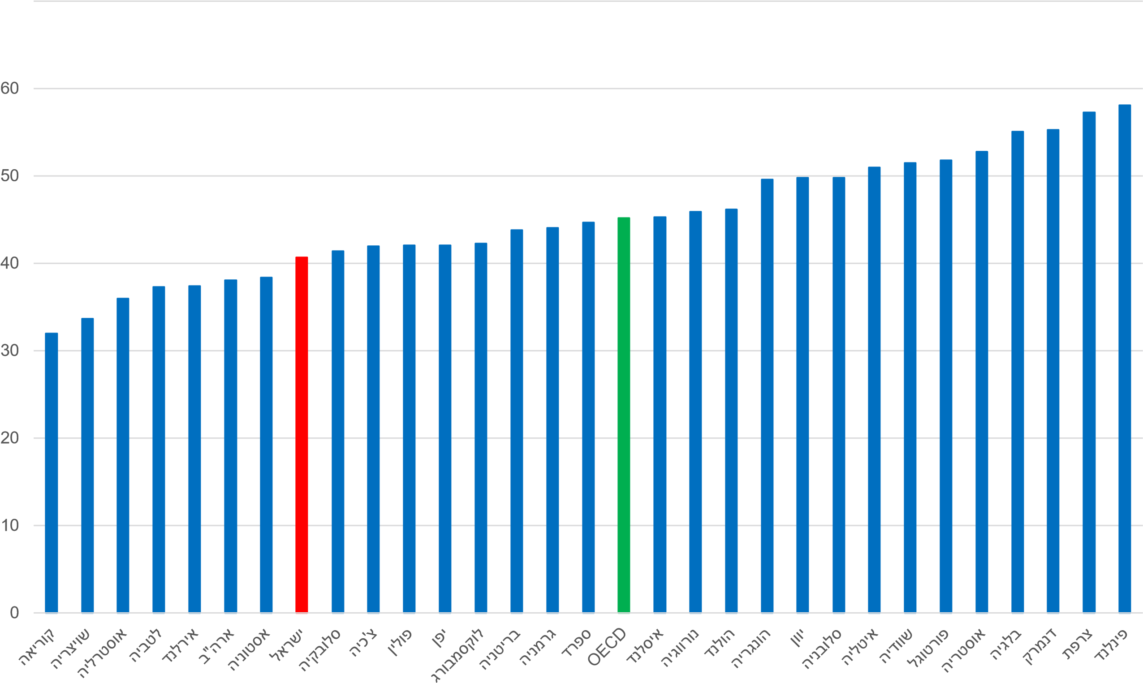
מקור: זעירא 2018
הוצאות ציבוריות באחוזי תוצר, שנת 2014

Slide 61
מקור: דוח בנק ישראל 2017

Slide 62
מקור: דוח בנק ישראל 2017

Slide 63
מקור: זעירא 2018
מבנה המגזר הציבורי - הוצאות

Slide 64
מקור: זעירא 2018
הוצאות הביטחון כאחוז מהתוצר

Slide 65
מקור: שנתון 2017, למ"ס

Slide 66
מקור: שנתון 2017, למ"ס

Slide 67
מקור: דוח בנק ישראל 2017

Slide 68
מקור: דוח בנק ישראל 2017

Slide 69
מקור: למ"ס (70 לישראל)

Slide 70
מקור: שנתון 2017, למ"ס

Slide 71
מקור: שנתון 2017, למ"ס

Slide 72
מקור: שנתון 2017, למ"ס

Slide 73
מקור: דוח בנק ישראל 2017

Slide 74
מקור: שנתון 2017, למ"ס

Slide 75
מקור: זעירא 2018
תחבורה

Slide 76
מקור: למ"ס (70 לישראל)

Slide 77
מקור: למ"ס (70 לישראל)

Slide 78
מקור: שנתון 2017, למ"ס

Slide 79
מקור: למ"ס (70 לישראל)

Slide 80
מקור: למ"ס (70 לישראל)

Slide 81
מקור: שנתון 2017, למ"ס

Slide 82
מקור: שנתון 2017, למ"ס

Slide 83
מקור: שנתון 2017, למ"ס

Slide 84
מקור: למ"ס (70 לישראל)

Slide 85
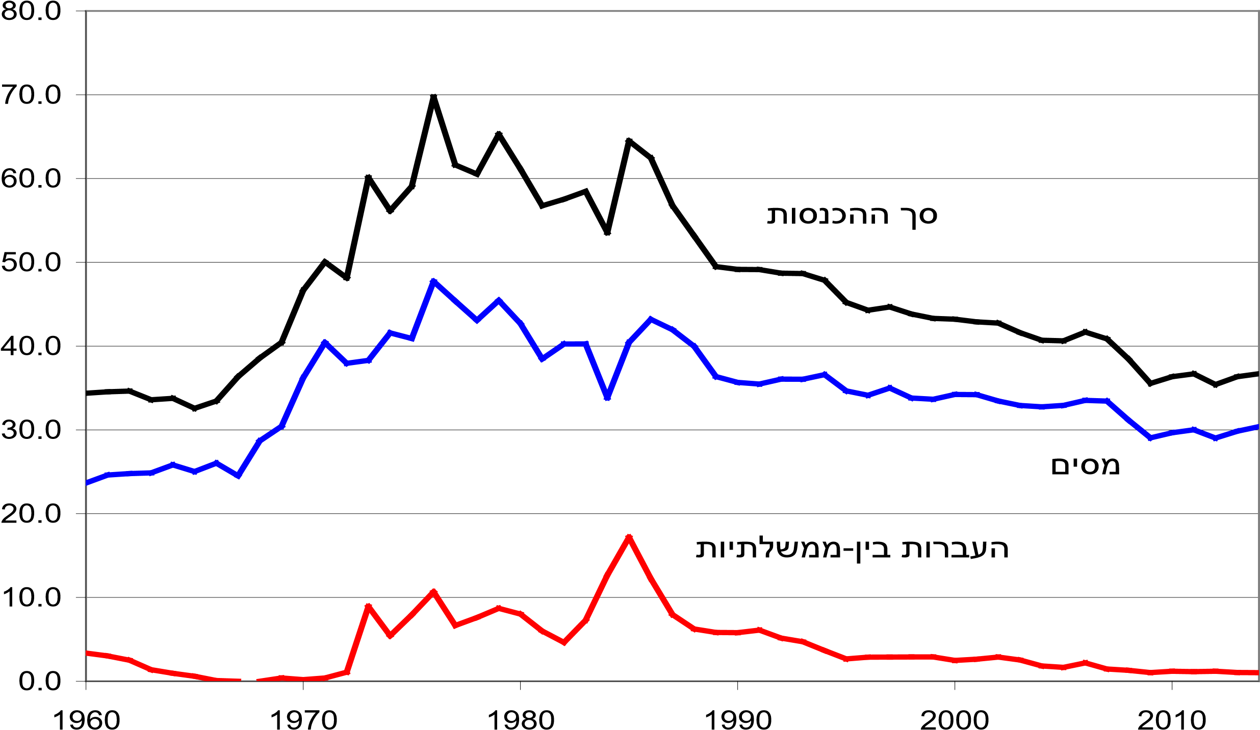
מקור: זעירא 2018
הכנסות המדינה, באחוזי תוצר

Slide 86
מקור: זעירא 2018

Slide 87
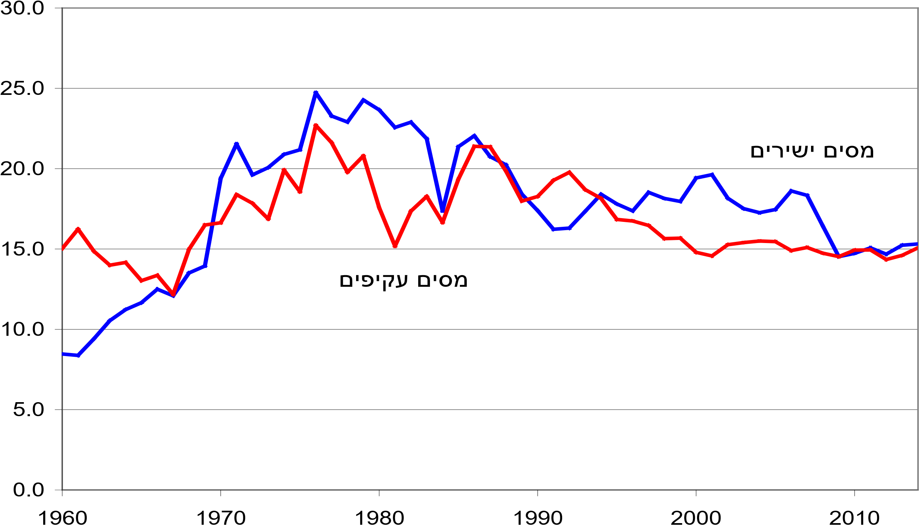
מקור: זעירא 2018
מבנה המיסים

Slide 88
מקור: זעירא 2018
חוב ציבורי כאחוז מהתוצר

